Slide 1
ESCENARIO DE RIESGO
IDENTIFICACIÓN DE PROBABLES LOCALIDADES AFECTADAS
PRONÓSTICO DE PRECIPITACIONES 05/12/2017 (10:00 HORAS)

Slide 3
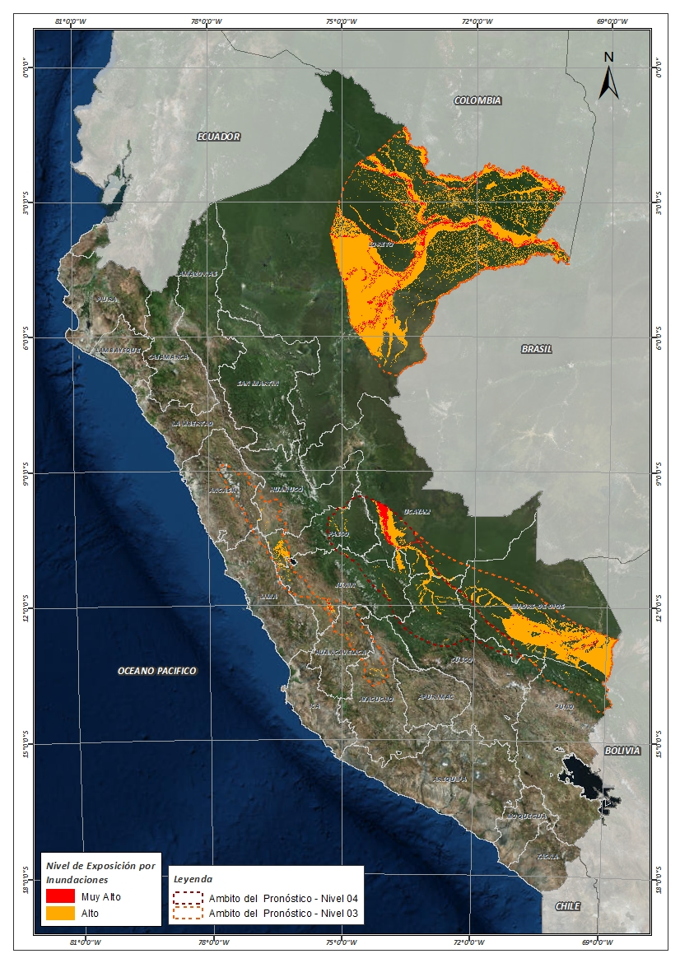
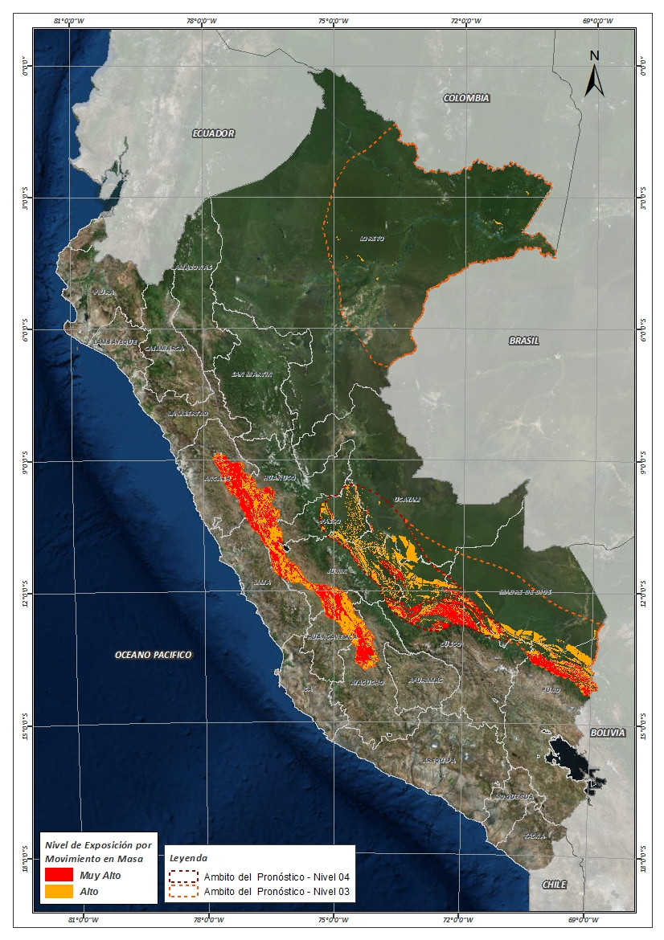
Mapa de exposición alta por INUNDACION Según el Pronóstico de Lluvias
Mapa de exposición alta por MOVIMIENTOS EN MASA Según el Pronóstico de Lluvias

Slide 4
Distritos expuestos por inundación
DEPARTAMENTOS | CANTIDAD DE DISTRITOS
ANCASH | 1
AYACUCHO | 5
CUSCO | 6
HUANCAVELICA | 12
HUANUCO | 6
JUNIN | 39
LORETO | 32
MADRE DE DIOS | 8
PASCO | 11
UCAYALI | 4
Total general | 123
10 Departamentos

Slide 5
Distritos expuestos por Inundación
123 Distritos

Slide 6
Población expuesta por Inundación
DEPARTAMENTOS | POBLACION TOTAL
ANCASH | 22
AYACUCHO | 4,759
CUSCO | 8,897
HUANCAVELICA | 18,109
HUANUCO | 1,262
JUNIN | 480,612
LORETO | 554,525
MADRE DE DIOS | 79,469
PASCO | 42,995
UCAYALI | 19,083
Total general | 1’209,733
10 Departamentos

Slide 7
Población expuesta por Inundación
1’209,733 Total de Pobladores

Slide 8
Distritos expuestos por movimiento en masa
DEPARTAMENTOS | CANTIDAD DE DISTRITOS
ANCASH | 42
AYACUCHO | 32
CUSCO | 9
HUANCAVELICA | 59
HUANUCO | 35
JUNIN | 67
LIMA | 8
LORETO | 3
MADRE DE DIOS | 4
PASCO | 18
PUNO | 10
UCAYALI | 3
Total general | 286
12 Departamentos

Slide 9
Distritos expuestos por movimiento en masa
286 Distritos

Slide 10
Población expuesta por Movimientos en Masa
DEPARTAMENTOS | POBLACION TOTAL
ANCASH | 123,305
AYACUCHO | 281,590
CUSCO | 38,230
HUANCAVELICA | 296,461
HUANUCO | 145,384
JUNIN | 619,483
LIMA | 7,919
LORETO | 226
MADRE DE DIOS | 2,329
PASCO | 131,849
PUNO | 26,896
UCAYALI | 1,323
Total general | 1’674,995

Slide 11
Población expuesta por Movimientos en Masa
1’674,995 Total de Pobladores

Slide 12
Consultas:
soporte-sigrid@cenepred.gob.pe

